Slide 1

ΠΡΟΠΤΥΧΙΑΚΟ ΠΡΟΓΡΑΜΜΑ ΣΠΟΥΔΩΝ "ΠΛΗΡΟΦΟΡΙΚΗ"
ΕΡΓΑΣΙΑ ΣΤΑ ΠΛΑΙΣΙΑ ΤΗΣ Ε.Θ.Ε. ΠΛΗΠΡΟ
ΑΝΑΠΤΥΞΗ ΕΦΑΡΜΟΓΗΣ ΔΙΑΧΕΙΡΙΣΗΣ ΣΥΝΤΑΓΩΝ ΜΑΓΕΙΡΙΚΗΣ
ΒΑΣΙΛΕΙΟΥ ΑΛΕΞΑΝΔΡΟΣ, ΚΑΝΙ ΙΩΑΝΝΗΣ ΕΦΡΑΙΜ, ΜΕΡΜΗΓΚΑΣ ΚΩΝΣΤΑΝΤΙΝΟΣ, ΦΡΑΓΚΟΥ ΣΤΥΛΙΑΝΟΣ ΡΑΦΑΗΛ, ΧΡΗΣΤΟΥ ΓΕΩΡΓΙΟΣ
ΕΠΙΒΛΕΠΩΝ ΚΑΘΗΓΗΤΗΣ: ΚΑΠΟΥΛΑΣ ΕΥΑΓΓΕΛΟΣ
ΙΟΥΝΙΟΣ, 2025

Slide 2

Περιεχόμενα
Στόχοι εφαρμογής
Τεχνολογίες που χρησιμοποιήθηκαν
Σχεδίαση και λειτουργικότητα
Διάρθρωση ομάδας
Καταχώρηση συνταγής
Αναζήτηση συνταγής
Τροποποίηση/διαγραφή συνταγής
Εκτέλεση συνταγής
Υπολογισμός κόστους συνταγής
Διαχείριση προϊόντων
Αποτελέσματα εφαρμογής
Προβλήματα και λύσεις
Συμπεράσματα
Επόμενα βήματα
Reci-PY
Ρε 'συ πάει!

Slide 3
Στόχοι Εφαρμογής
Δυνατότητα χρήσης από άτομα που δε διαθέτουν γνώσεις υπολογιστών
Φιλικότητα προς τον χρήστη
Απλή αλληλεπίδραση μέσω αριθμημένων μενού
Μικρές απαιτήσεις σε αποθηκευτικό χώρο

Slide 4
Τεχνολογίες που Χρησιμοποιήθηκαν
Γλώσσα Python
JSON για αποθήκευση δεδομένων

Slide 5
Σχεδίαση και Λειτουργικότητα
Καταχώρηση συνταγών
Αναζήτηση συνταγών
Τροποποίηση/διαγραφή συνταγών
Εκτέλεση συνταγών
Υπολογισμός κόστους συνταγών
Διαχείριση προϊόντων και τιμών τους

Slide 6
Διάρθρωση Ομάδας
Η εργασία μοιράστηκε σε 5 μέλη:
Στέλιος: Καταχώρηση συνταγής, διαχείριση προϊόντων, αρχεία JSON
Κωστής: Τροποποίηση/διαγραφή συνταγής, δημιουργία κεντρικού μενού
Αλέξανδρος: Εκτέλεση συνταγής
Γιάννης: Αναζήτηση συνταγής
Γιώργος: Υπολογισμός κόστους

Slide 7
Καταχώρηση Συνταγής
Ο χρήστης καταχωρεί:
Όνομα συνταγής
Κατηγορία
Βαθμό δυσκολίας
Χρόνο εκτέλεσης
Υλικά
Βήματα εκτέλεσης

Slide 8
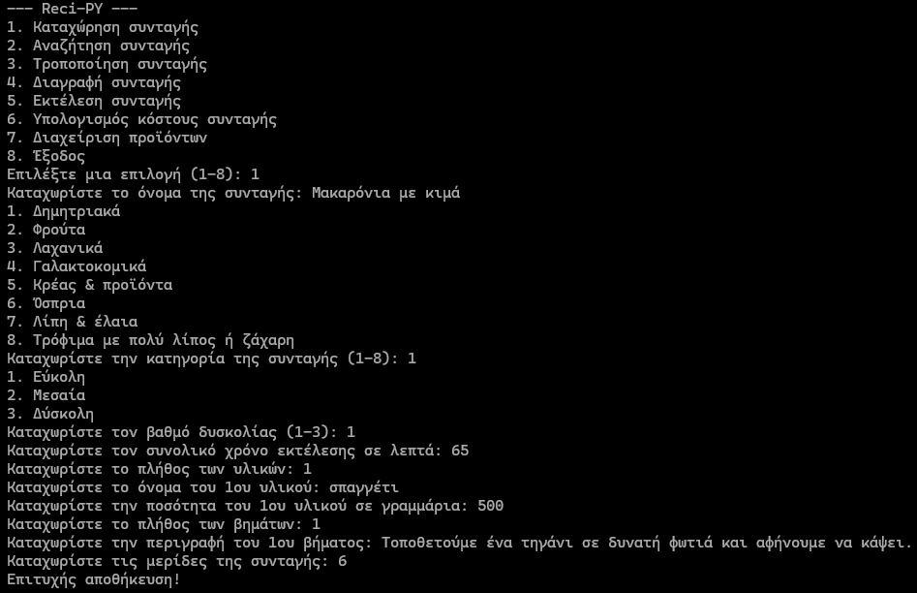

Slide 9
Αναζήτηση Συνταγής
Αναζήτηση με βάση:
Κατηγορία
Δυσκολία
Χρόνο εκτέλεσης
Υλικά
Δυνατότητα εμφάνισης όλων των αποθηκευμένων συνταγών.

Slide 10
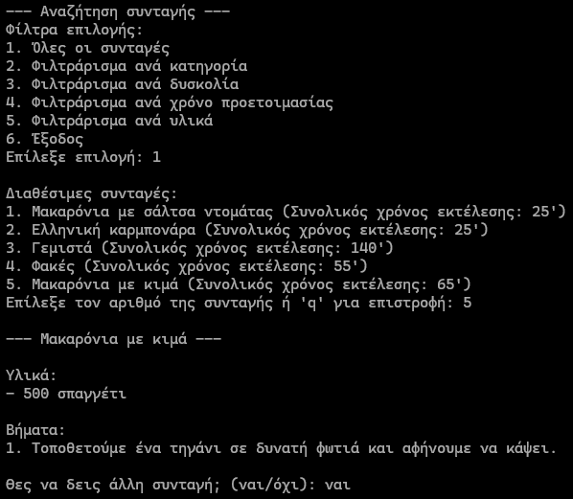

Slide 11
Τροποποίηση / Διαγραφή Συνταγής
Δυνατότητα αλλαγής:
Ονόματος
Κατηγορίας
Υλικών
Βημάτων
Χρόνου εκτέλεσης
Διαγραφή συνταγής

Slide 12
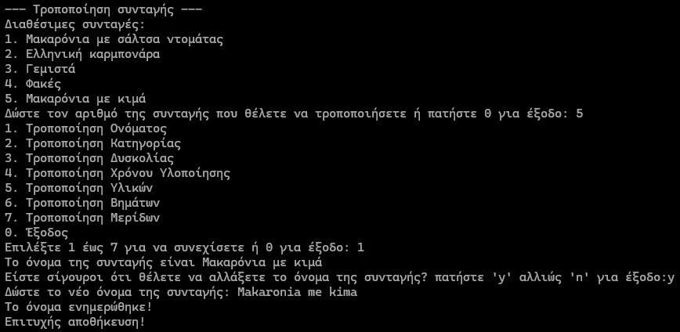

Slide 13
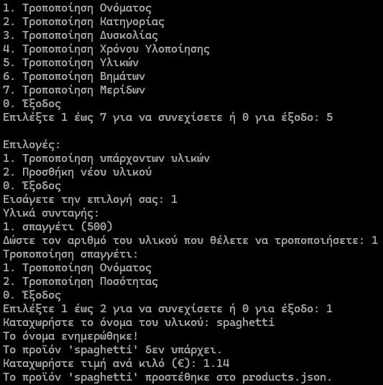

Slide 14
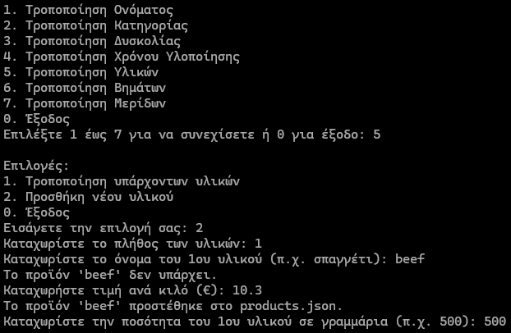

Slide 15
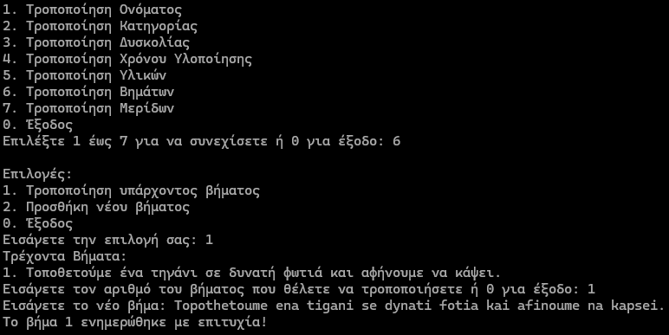

Slide 16
Εκτέλεση Συνταγής
Παρουσίαση βημάτων εκτέλεσης
Εμφάνιση χρόνου και υλικών κάθε βήματος
Ποσοστό προόδου βάσει χρόνου
Ήχος υπενθύμισης με την ολοκλήρωση εκάστου βήματος
Ολοκλήρωση συνταγής

Slide 17
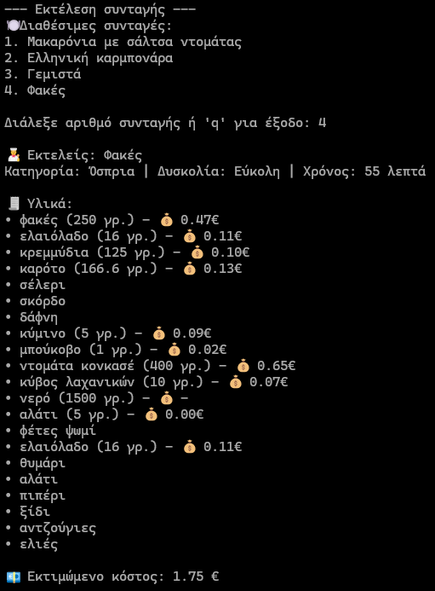

Slide 18
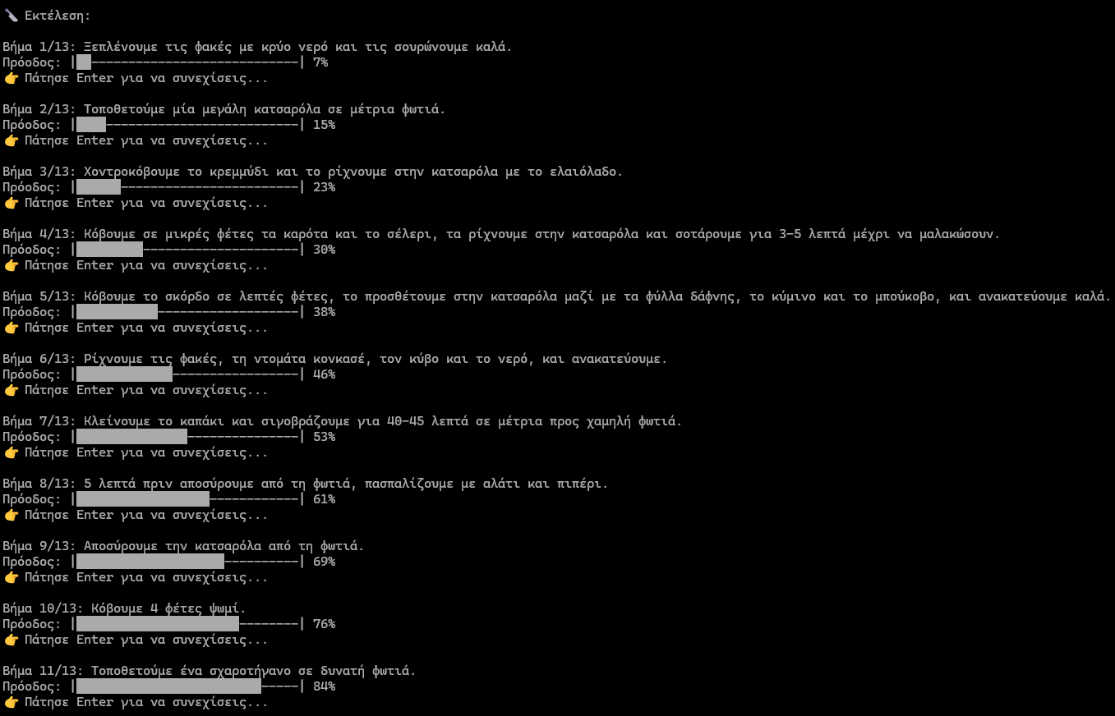

Slide 19
Υπολογισμός Κόστους Συνταγής
Επιλογή συνταγής
Υπολογισμός κόστους βάσει τιμών προϊόντων
Επικαιροποίηση κόστους στο αρχείο συνταγών

Slide 20
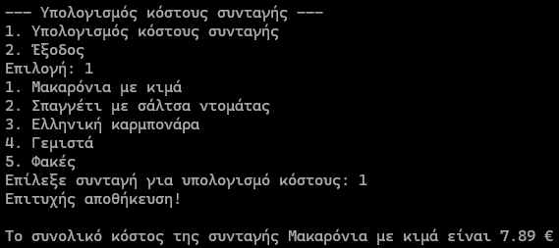

Slide 21
Διαχείριση προϊόντων
Καταχώρηση προϊόντος στο αρχείο JSON
Εμφάνιση όλων των αποθηκευμένων προϊόντων με τις τιμές τους
Τροποποίηση προϊόντος
Διαγραφή προϊόντος από το αρχείο JSON

Slide 22
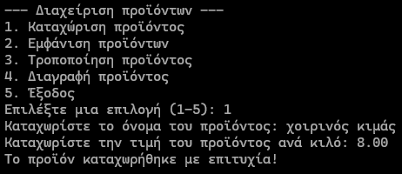

Slide 23
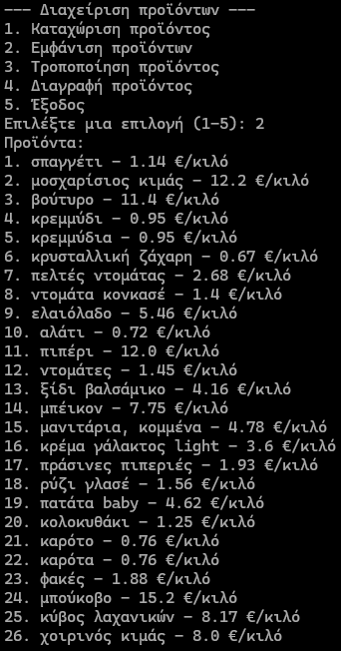

Slide 24
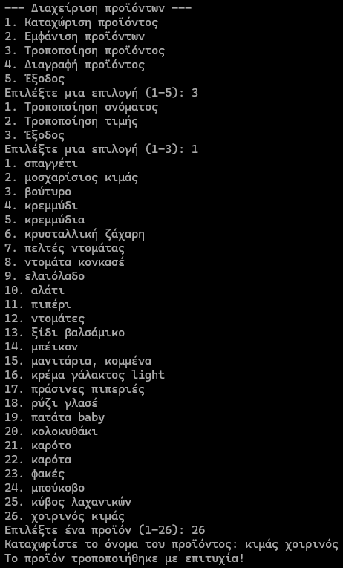

Slide 25
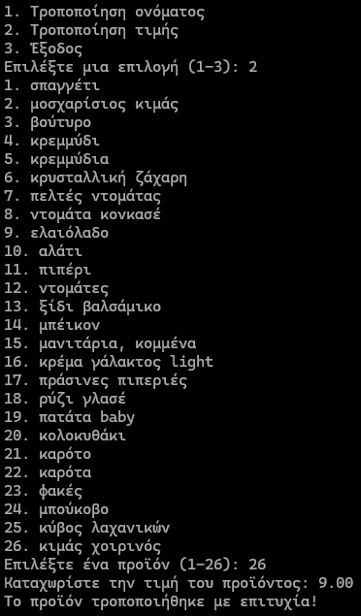

Slide 26
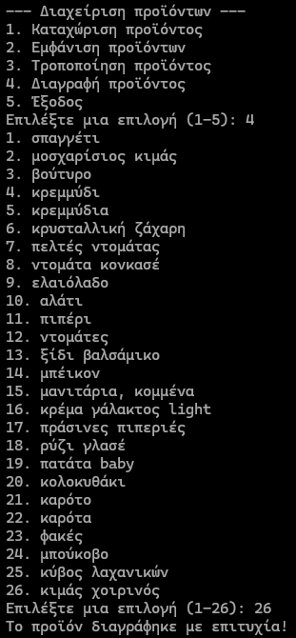

Slide 27
Αποτελέσματα Εφαρμογής
Φιλικότητα στη χρήση
Ευελιξία στην αναζήτηση συνταγών
Ακρίβεια στον υπολογισμό κόστους
Οπτικοακουστική υποβοήθηση στην εκτέλεση συνταγής
Δυνατότητα μελλοντικής εμπορικής αξιοποίησης

Slide 28
Προβλήματα και Λύσεις
Διαχείριση χρήσης
Αντιστοίχιση υλικών και τιμών
Έλεγχοι εγκυρότητας
Δοκιμές και αποσφαλμάτωση
Δημιουργία εκτελέσιμου αρχείου το οποίο λειτουργεί χωρίς εγκατάσταση

Slide 29
Συμπεράσματα
Εξοικειωθήκαμε στη συνεργασία σε προγραμματιστικό περιβάλλον
Αναπτύξαμε δεξιότητες σε Python
Εφαρμόσαμε αρχές προγραμματισμού και δομές δεδομένων
Ετοιμότητα για μελλοντικά projects

Slide 30
Επόμενα Βήματα
Προσθήκη εικόνων και πολυμέσων
Δημιουργία πλήρους GUI με Tkinter
Επέκταση λειτουργιών αναζήτησης
Βελτιστοποίηση κώδικα και UI

Slide 31
Σας ευχαριστούμε για την προσοχή σας!

